Slide 1

Modèle de Markov : Stratégies thérapeutiques
Sory TRAORE ^{1, 2, 3}, Gilles HUNAULT¹, Michelle BOISDRON-CELLE ^{2,3}, Erick GAMELIN ^{2, 3}
¹ UFR sciences, Université d’Angers, ANGERS
² Laboratoire d’Oncopharmacologie, Centre Paul Papin, ANGERS
³ INSERM 564, ANGERS

Slide 2
Introduction
Triple objectif :
  Note méthodologique
  Rappel des fondements des processus de décision markoviens
  Leur pertinence dans la modélisation des problèmes des stratégies médicales

Slide 3
Introduction
Motivations
  Variabilités et incertitudes des résultats des décisions médicales
  Prise en charge médicale :
    → Séquence d’actions pour atteindre un certain état de santé
  Problèmes de décisions séquentielles dans un environnement incertain

Slide 4
Introduction
Plan
  Qu’est qu’un processus de décision de Markov (MDP) ?
  Quand utiliser un Modèle de décision markovien ?
  Composants d’un processus de décision de Markov
  Exemple : Évaluation médico-économique d’un dépistage pré-thérapeutique des toxicités du 5-fluorouracile
  Conclusion

Slide 5
Qu’est qu’un modèle de Markov ?
Processus stochastique
(survie d’un individu évoluant dans le temps)
Processus de Markov (propriété de Markov)
Théorie de la décision

Slide 6
De la maladie au Processus de décision de Markov
Décomposition de l’histoire de la maladie en différents états de santé
Evolution de la maladie = processus stochastique représenté des probabilités de transitions entre ces états
Contrôle du système = actions de santé par le clinicien
Récompense, coût pour chaque état de santé

Slide 7
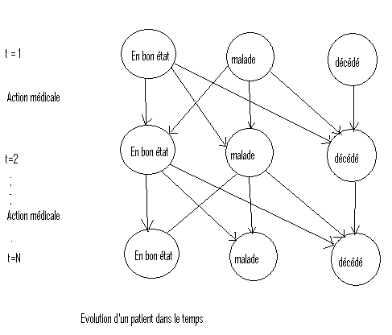

Slide 8
Quand utilise-t-on un modèle de Markov dans le médical (1) ?
Risques (par exemple de toxicité, de rechute, de décès) variant dans le temps
Plusieurs événements d’intérêt (non binaire, à la différence de Kaplan Meier, de Cox) comme des grades de toxicité

Slide 9
Quand utilise-t-on un modèle de Markov dans le médical (2) ?
Événements récurrents et non pas survenus une seule fois (à la différence des modèles de survie)
Problèmes d’optimisation de «récompense » (ou d’utilité)

Slide 10
Composantes d’un processus de décision de Markov (2)
Propriété de Markov (probabilités)
La distribution conditionnelle des états futurs, étant donnés les états passés et présents, ne dépend que de l’état présent.
Formellement,

Slide 11
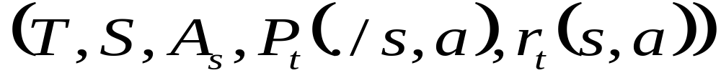


Composantes d’un processus de décision de Markov (PDM) (1)
Un PDM est la donnée d’un quintuplet :
  est l’horizon temporel, les instants auxquels les décisions sont prises
  S est l’espace d’états
  est l’ensemble des actions possibles dans un état

Slide 12
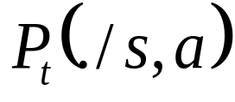
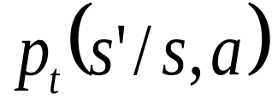
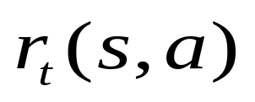
Composantes d’un processus de décision de Markov (3)
  : famille de probabilités de transition, sachant que le système est en s à t, avec l’action a, la probabilité que le système soit à s’.
  : fonction de récompense ou de coût si l’action a est entreprise à l’instant et le système se trouve dans l’état s

Slide 13

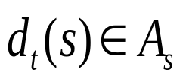

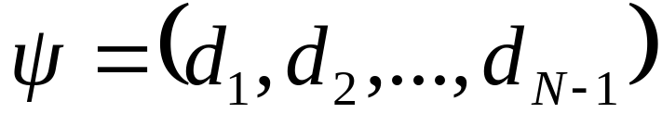
Règle de décision et politique
Une règle de décision est une application de vers A où correspond au choix d’une action pour un état donné (la décision étant )
Une politique (ou stratégie) est une séquence de décisions
Application d’une politique → loi de probabilités

Slide 14


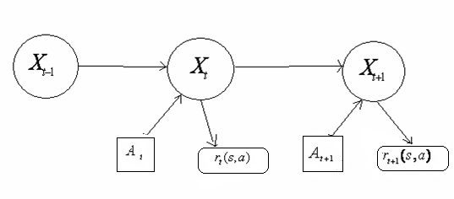
Le processus lui-même
variable aléatoire associée à l’état du système après t transitions
variable aléatoire associée à l’action choisie à l’instant t dépendant de
Recherche de la meilleure politique en terme d’espérance de vie, de coûts, et qualité de vie

Slide 15
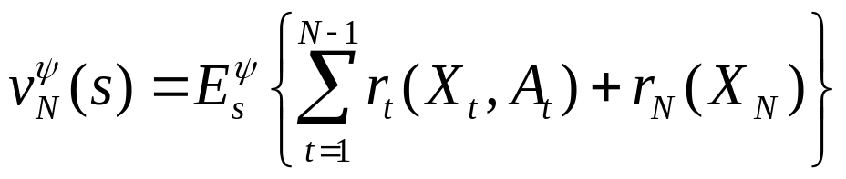
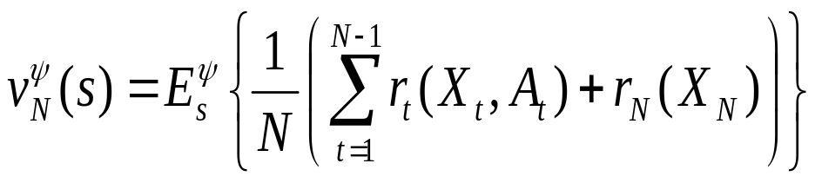
Critère d’optimisation
La récompense cumulée espérée à partir d’un état s après N transitions
La récompense moyenne par étape

Slide 16
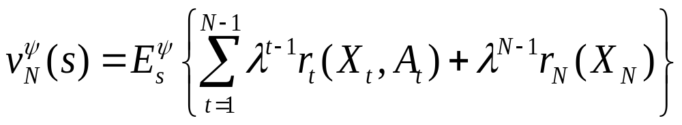


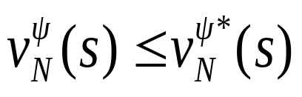

La récompense cumulée pondérée (ou actualisée) espérée
Le problème : trouver ,
pour tout autre politique .

Slide 17
Exemple d’application
Estimer l’incidence et les coûts des toxicités associées au 5-fluourouracile dans le traitement du cancer colorectal
Disposer d’un outil de prévision qui permette d’évaluer les conséquences économiques de la mise en oeuvre d’un dépistage pré-thérapeutique des toxicités du 5-FU

Slide 18
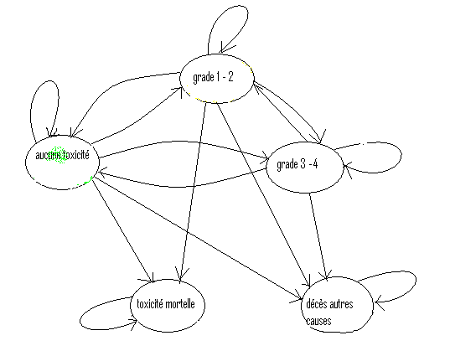
Scénario
Modèle de Markov simplifié des toxicités

Slide 19
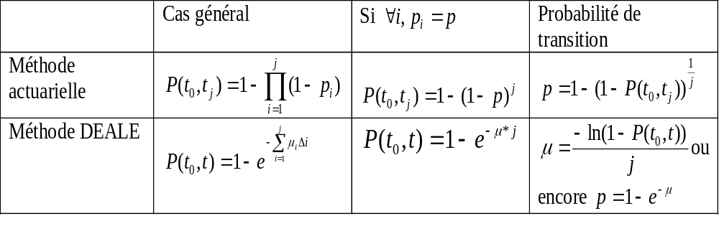
Calcul des probabilités de transition
Transformation des données de toxicités des essais randomisés contrôlés et des études observationnelles de cohorte dans la littérature en probabilités
Données individuelles
  Modélisation des probabilités de transition : Régression logistique,
  Modélisation des intensités de transition : Régression de Poisson, Modèle de Cox

Slide 20
5-Fluorouracile (5-FU)
Protocole à base de 5-FU dans le cancer colorectal : FUFOL, LV5FU2, FOLFOX, FOLFIRI
Principales toxicités
  Diarrhées
  Nausées et vomissements
  Syndrome mains-pieds
  Neutropénie
  Mucite
Grade OMS : 0, 1, 2, 3, 4

Slide 21
Facteurs prédictifs de toxicité au 5-FU (1)
Déficit de la Dihydropyrimidine Déshydrogénase (DPD) : enzyme clé et limitante du métabolisme du 5-FU
Uracile 5-FU
DPD
UH2 5-FUH₂
➢ DPD   Taux 5-FU  Toxicité

Slide 22
Facteurs prédictifs de toxicité au 5-FU (2)
Approche génétique → Polymorphisme
Approche phénotypique → Rapport UH₂/U
Dose, age, sexe, mode d’administration, stade

Slide 23
Simulations
Simulation de cohorte
Simulation de Monte-Carlo

Slide 24
Exemple de simulation de cohorte du coût d’une neutropénie fébrile pour 1000 patients
P=0.9784
P=0.0186
P=0.0186
Sans
toxicité
Toxicité
P=0.9784
P=0.003
Coûts en euros :
Cycle1→1000x 0.0186x4603 € = 85615 €
P=0.003
Toxicité
mortelle
Cycle 2 → 85615 €+ 85358 € = 170974 €
P=1
PMSI → ISA 4603 €

Slide 25
Conclusion
Les Processus de décision de Markov constituent un puissant outils de modélisation dans le domaine médical
Ils sont encore très peu utilisés dans le médical
Insuffisance des données
  Data-mining, valorisation des bases de données médicales

Slide 26
Bibliographie
Puterman, M.L. (1994). Markov Decision Processes: Discrete Stochastic Dynamic Programming. John Wiley & Sons, New York.
O. Alagoz, C. L. Bryce, A. J. Schaefer, D. C. Angus, and M. S. Roberts. Predicting the future health states of liver disease patients using empirical stochastic models. Medical Decision Making, 22(6):541, 2002.
J. S. Ivy. A manintenance model for breast cancer detection and treatment, 2002. Working paper.
P. Magni, S. Quaglini, M. Marchetti, and G. Barosi. Deciding when to intervene: A Markov decision process approach. International Journal of Medical Informatics, 60(3):237–253, 2000
Beck RJ, Pauker SG. The Markov process in medical prognosis. Medical Decision Making 1983 ; 3 : 419-458.
Sonnenberg FA, Beck JR. Markov models in medical decision making. A practical guide. Medical Decision Making 1993 ; 13 : 322-38

